Slide 1
Von Robo Advisor und Security Tokens
zur Digitalisierung von Wertpapiergeschäften
2. ZInsO-Praktikertagung
Bonn, 24. September 2019
Dr. Dimitrios Linardatos Akademischer Rat a.Z.

Slide 2
Robo Advice

Slide 3
Praktischer Ablauf
Erster Schritt: Kundenexploration anhand eines webbasierten Fragenkatalogs (onboarding)
Die persönlichen und finanziellen Verhältnisse werden ermittelt
Zweiter Schritt: Algorithmus errechnet einen Anlagevorschlag
Musterportfolio, Portfoliostruktur, Anlageprodukt
Dritter Schritt: Registrierung / Umsetzung des Anlagevorschlags
Vierter Schritt: Portfoliobeobachtung nach Investition
Rebalancing / Reallocation

Slide 4
Dienstleistungsspektrum
dazu Linardatos/ders., Rechtshandbuch Robo Advice, § 4.
Dispositionsentscheidung durch den Anleger
Anlagevermittlung
Anlageberatung
Abschlussvermittlung
Dispositionsentscheidung durch den Dienstleister
Finanzportfolioverwaltung
Nebendienstleistungen
Finanzanalyse

Slide 5
Eingesetzte Technik (I)
Robo Advisor werden vorschnell mit KI gleichgesetzt
Umfassender KI-Einsatz ist langfristiges Ziel, indes (noch) nicht Realität
Regelbasierte und vordeterminierte Algorithmen bestimmen das Angebot; vorbestimmt sind etwa:
Produktuniversum
Verwendete Datenbasis (Wirtschaftsdaten, Kundendaten etc.)
Fragenkatalog
⇒ Dispositionsentscheidung obliegt nicht allein einem autonomen System

Slide 6
Eingesetzte Technik (II)
KI wird bei der Datenverarbeitung eingesetzt
Stärke von KI besteht darin, Muster festzustellen
→ Auswertung von Markt-, Kunden- und Produktdaten
KI wird bei der Entwicklung von Vorhersagen eingesetzt
(Ergänzende) Verwendung bei der Kommunikation mit Kunden, zB über den Einsatz von Chatbots

Slide 7
Anlageberatung durch Robo Advisor?

Slide 8
Anlageberatung
§ 1 Abs. 1a Nr. 1a KWG; § 2 Abs. 8 Nr. 10 WpHG
Kernelement: Auf die persönlichen Verhältnisse des Kunden zugeschnittene Anlageempfehlung
Der Dienstleister teilt dem Kunden mit, wie er an dessen Stelle handeln würde
Kunde vertraut deswegen darauf, dass seine individuellen Anlageziele und Anlageerwartungen beachtet werden
Literatur: Möslein/Lordt ZIP 2017, 793, 794 f.; Oppenheim/Lange-Hausstein WM 2016, 1966, 1968

Slide 9
Anlageberatung
Kriterien BaFin (Schreiben vom 7.4.2016)
Persönliche Empfehlung, die sich auf eine Prüfung der persönlichen Umstände des Anlegers stützt oder (sic!)
Persönliche Empfehlung, die als für den Anleger geeignet dargestellt wird
Kunde geht von Prüfung persönlicher Umstände aus
Dienstleister setzt also einen Vertrauenstatbestand

Slide 10
Anlageberatung
Kriterien BaFin (Schreiben vom 7.4.2016)
Anlageberatung (+), wenn Berater ein Finanzinstrument unter Angabe der Kennung konkret benennt (zB ISIN)
Anlageberatung (−), wenn Anbieter nur abstrakt Portfoliostruktur vorschlägt oder nur Anlageklassen (zB „Aktien“, „Anleihen“ etc.) oder Branchen („Technologie“) nennt
Bekanntgabe über Informationsverbreitungskanäle/Öffentlichkeit als Adressat genügen nicht (zB Ratschläge in Presse)

Slide 11
Anlageberatung
Entstehung des Vertrauenstatbestandes
Es werden detaillierte Kundeninformationen zu den persönlichen und wirtschaftlichen Verhältnissen abgefragt
Nicht bloß allgemeine Informationen (zB Anlagesumme, Dauer der Anlage, generell-abstrakte Risikobereitschaft etc.)
Es entsteht der Eindruck (!), jene Informationen würden verwendet werden, um die passende Anlage zu ermitteln
Kunde muss nur den Eindruck haben, Fragen, Antworten und Resultate seien durch seine Angaben beeinflussbar
Interaktive Kundenexploration (zB Chatbot, VideoChat etc.) durch Frage/Antwort-Spiel kann Eindruck verstärken

Slide 12
Anlageberatung
Zerstörung des Vertrauenstatbestandes?
Entstehung des Vertrauenstatbestandes kann nicht anhand von Disclaimern verhindert werden (Möslein/Lordt ZIP 2017, 793, 795; Oppenheim/Lange-Hausstein WM 2016, 1966, 1969):
AGB-rechtliche Wirksamkeit zweifelhaft (§§ 307 Abs. 2, 309 Nr. 7b BGB)
Einwand des widersprüchlichen Verhaltens (§ 242 BGB) droht
Entscheidend muss bleiben, was der Kunde tatsächlich annehmen durfte
Situation nicht vergleichbar mit den Execution-Only-Diensten der Discount-Broker (dazu BGH BKR 2014, 203)

Slide 13
Anlageberatung
Vertriebsgrenzen aus Sicht der Rspr.
Es können keine komplex strukturierten Finanzinstrumente (zB Derivate) automatisiert und digital vertrieben werden
Grund: Berater muss sicherstellen, dass der Kunde denselben Wissensstand erreicht wie der Berater selbst (s. BGH NJW 2011, 1949 ff. [2. Leitsatz])
Angemessenes „Aufschlauen“ des Kunden ist ohne umfassende Rückfragemöglichkeit (auf beiden Seiten!) kaum denkbar
Von der BGH-Rechtsprechung erfasst sind zB swaps

Slide 14
ICOs und STOs
Überblick

Slide 15
Blockchain und Wertpapier- bzw. Tokentransaktionen
Reines Abwicklungssystem
Ganzheitliches Ökosystem
Abbau von Intermediären
→ „Prozesskettenverkürzung“
Direkte Abwicklung zw. dem Emittenten und dem Anleger
„Echtzeittransaktionen“
Eintrag in das Kontobuch =
Handelsabschluss
Clearing
Settlement
fälschungssichere Buchhaltung
Erhöhte Transparenz, Effizienz, Resilienz, Unabhängigkeit
Ökosystem für Emission und Transaktion
Technische Basis für Schaffung, Emittierung und Übertragung des Wertpapiers (Token)
→ „Wertschöpfungsnetzwerk“
Verwaltung d. Invest.-Projekts
Erfüllung von gesetzlichen (Melde-/Berichts-)Pflichten
Sonstige Zahlungsabwicklung
Z.B. Auszahlung Dividenden
Ausübung der Stimmrechte
Dokumentation (s. nebenan)

Slide 16
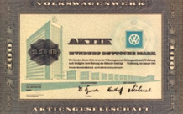
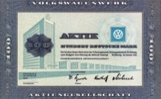
Blockchain und Transaktionen
Reines Abwicklungssystem
Blockchain
Verrechnungskonto
Depot
€
€
€
€
€
€
Käufer
Verkäufer
Vertragsschluss
€
€
€
€
Verrechnungskonto
Depot
€
€
Dividende

Slide 17
Blockchain/Wertpapiertransaktion
Ganzheitliches Ökosystem (Beispiel allgemein)
Investor / Kapitalgeber
Dividende
Nutzungs-/ Zugangsrecht
Projekt /
Kapitalbeschaffung
Geld
Emission
und/oder Residualerlös
Stimme
Emittenten / Initiatoren

Slide 18
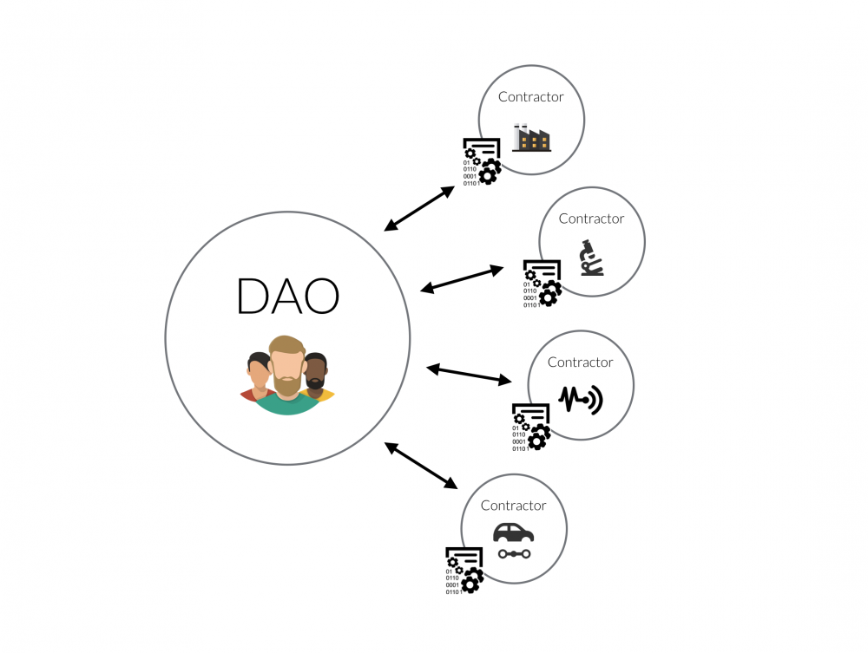
Blockchain/Wertpapiertransaktion
Ganzheitliches Ökosystem (Beispiel The DAO)
Investoren gaben ether hin
Erhielten Stimmanteile sowie Recht an Residualerlös (Token)
Smart Contracts verwalteten alle Ausführungstransaktionen
Investor
Investor
Quelle: https://themerkle.com/wp-content/uploads/2016/04/The-DAO-e1462023725855.png
Investor
Investor

Slide 19
Initial Coin Offering (ICO)
Vereinfacht: „Unregulierte“ Methode des Crowdfunding (Wagniskapital) über Online-Plattformen, häufig für FinTechs
Finanzierung von Geschäftsideen basierend auf Blockchains, Kryptowährungen, Token und Smart Contracts
Keine Beteiligung von „tradierten“ Intermediären
Tokendesign obliegt dem Emittenten
Teilweise Verwendung bestehender (Ethereum), teilweise Schaffung neuer Plattformen
Oftmals Einsatz von neuen dedizierten Kryptowährungen
Erster Verkauf durch Mastercoin im Juli 2013
Marktkapitalisierung ausgegebener Token > 30 Mrd. USD
In einigen Ländern explizit verboten (z.B. China, Südkorea)

Slide 20
Tokenarten
Utility Token
Keine finanziellen Ansprüche gg. den Emittenten
Verkörpern Rechte auf bestimmte (Service-)Leistungen oder Möglichkeit der Teilnahme an entstehenden Netzwerken/Plattformen
Z.B. Zugriff auf Speicherplatz, In-App-Käufe etc.; The DAO
Ähnlich einem Gutschein oder einem Lizenzschlüssel
Häufig noch nicht fertiggestellte Produkte oder Dienste
(ergo: Wette der Anleger auf die Zukunft, insbes. bei Sekundärmärkten)
Ökonomischer Hintergrund: Netzwerkeffekte heben (Inhaber ↔ Nachfrager)
Nicht unmittelbar als Mittel zur Geldanlage konstruiert
Funktion als Investment entsteht aber über Handelbarkeit an Sekundärmärkten → Potential für Veräußerungsgewinne
Hybride
Z.B. Utility Token, die auf Sekundärmärkten handelbar sind oder die auch für Zahlungen eingesetzt werden können

Slide 21
Tokenarten
Investment Token
Vermitteln Rechte auf künftige Zahlungen (Gewinnbeteiligung) und mitunter auch Mitverwaltungs- und/oder Stimmrechte
Als unmittelbares Finanzierungsinstrument konzipiert
Emittent will sich durch Ausgabe für ein Projekt Kapital beschaffen
Typischerweise übertragbar und handelbar
Basieren meist auf Ethereum-Plattform und Smart Contracts
Currency Token (auch Payment Token)
Als „Geldersatz“ konzipiert
Bezahlung beliebiger Dienste, ohne Plattformbindung
Also: multilaterale Einsetzbarkeit und Akzeptanz
Fungieren als digitale „Währung“ oder als Zahlungsmittel
Wertaufbewahrungs- und Bezahlfunktion
Weisen sonst keine eigenen Funktionalitäten auf
Beispiele: Bitcoins, Ether, Ripple etc.

Slide 22
Tokenarten
Asset-backed Token
Spiegeln Eigentum an einem bestimmten Asset bzw. einen Anspruch auf ein bestimmtes Asset wider
Beinhalten Elemente eines Utility Tokens (Nutzungsposition), gehen jedoch teilweise darüber hinaus (Eigentumsposition)
Beispiel: Venezolanischer Petro repräsentiert ein Barrel Öl
Security Token
Repräsentieren Wertpapiere (Aktien) und andere Vermögensanlagen und sind behördlich geprüfte Investment Token inkl. Prospekt
BaFin bestätigte im Februar den ersten Wertpapierprospekt zu einer Schuldverschreibung auf Token-Basis (Bitbond Finance GmbH)
Rechte also nicht in Globalurkunde verkörpert, sondern im Token

Slide 23
Wertpapierbegriff
Tradiertes Verständnis
Privates Recht, das in einer Urkunde dergestalt verbrieft ist, dass zur Geltendmachung des Rechts die Innehabung der Urkunde erforderlich ist
Wesensmerkmal ergo Verbriefung (wenn auch Globalurkunde)
Arg.: Verbriefung sei in Deutschland für rechtssicheren Erwerb notwendig (z.B. nach §§ 929 ff. BGB)
Existenz des VermAnlG sei anders nicht erklärbar
Dort gerade keine Verbriefung, damit auch kein gutgläubiger (Forderungs-) Erwerb
Krasse Ausnahme: Schuldbuchforderungen
→ Verbriefung wird durch Registereintragung ersetzt
→ Registereintragung dort Anknüpfungspunkt des Gläubigerschutzes
Notes:
Eigentlich ist der Vorgang nicht neu. Denken wir an das Papier: Das liegt uns auch irgendwie noch ungreifbar und unbegreifbar vor, wir fragen uns, was darin „verkörpert“ wird, und ordnen das dann dementsprechend rechtlich ein
Der Vorgang bei den Tokens ist derselbe

Slide 24
Europäischer Wertpapierbegriff
Art. 4 Abs. 1 Nr. 44 MiFID II, § 2 Nr. 1 WpPG
Übertragbarkeit
Erforderlich, da andernfalls keine Handelbarkeit gegeben wäre
Prinzipielle Zuordnung an eine andere Person genügt
Bei Tokens jedenfalls wg. Kryptobörsen (Sekundärmarkt) grds. der Fall
Standardisierung
Effizienten Handel mit geringen Suchkosten gewährleisten
Wertpapiere müssen untereinander austauschbar sein, d.h. im Rechtsverkehr allein nach Art und Zahl der Stücke bestimmbar
Keine individualvereinbarte Gestaltung
Wie bei Wertpapieren Handelbarkeit nach Art und Zahl der Stücke sowie Bezeichnung des Emittenten
Emittentenbezogene Standardisierung genügt
also keine „emittentenübergreifende“ Standardisierung erforderlich
Notes:
Manche Tokenbedingungen sehen vertragliche Restriktionen hinsichtlich der Übertragbarkeit vor, nicht jedoch technische und damit faktische, so dass es bei der Übertragbarkeit bleibt
Emittentenbezogene Standardisierung genügt auch deswegen, weil ja genügt, damit beispielsweise der Prospekt seine Funktion erfüllt

Slide 25
Europäischer Wertpapierbegriff
Art. 4 Abs. 1 Nr. 44 MiFID II, § 2 Nr. 1 WpPG
Handelbarkeit
Handelbarkeit „an einem Markt“ ausreichend
→ Handelsplatz i.S.d. Art. 4 Abs. 1 Nr. 24 MiFID II keine Voraussetzung
Kryptobörsen = „Kapitalmarkt“ i.S.d. Art. 4 Abs. 1 Nr. 44 MiFID II (+)
Zusammentreffen von Angebot und Nachfrage
Bestimmte Handelsobjekte
Vielzahl möglicher Teilnehmer
(P) Möglichkeit gutgläubigen Erwerbs zwingende Voraussetzung?
e.A.: (+), da rechtssicherer Erwerb unverzichtbare Bedingung
Fehle hier, weil §§ 932 ff. BGB mangels Sachqualität nicht anwendbar sind
a.A.: Blockchain-Technologie qualifiziere als Substitut
h.M./Verwaltungspraxis: (−), wird dem europäischen Begriff nicht gerecht
Berechtigte Verfügung stelle schon die Technik ausreichend sicher
Notes:
Handelbarkeit an einem Markt → Verkauf- und Kaufinteressen werden zusammengebracht
Transfer meint etwas Faktisches, Handelbarkeit meint die Rechtsposition

Slide 26
Europäischer Wertpapierbegriff
Art. 4 Abs. 1 Nr. 44 MiFID II, § 2 Nr. 1 WpPG
Funktionale Vergleichbarkeit mit gesetzlichen Regelbeispielen wie Aktien, Anleihen etc.
Profite aus Eigenkapitalbeteiligung (Residualeinkommen)
typische Informationsasymmetrien, etwa weil Anstrengungen Dritter maßgeblich sind für die Wertentwicklung
Handelbarkeit an Märkten und damit verbundene Wertveränderungen
typischerweise, aber nicht zwingend: Stimm-/Mitverwaltungsrechte (siehe etwa auch Vorzugsaktien)
nicht zwingend: Verbriefung; andere Dokumentation ausreichend
unschädlich: zusätzliche Gebrauchs- oder Lieferbeziehungsinteressen (siehe etwa Genossenschaftsanteile, denen nur der Aktiencharakter fehlt, weil sie nicht auf Märkten gehandelt werden)
Kein reines Zahlungsinstrument (→ Rechnungseinheit § 1 XI S. 1 Nr. 7 KWG)
Notes:
Bei der funktionalen Vergleichbarkeit geht es darum zu fragen, ob die Token einen regulatorischen Bedarf ähnlich den tradierten Finanzinstrumenten auslösen
Das ist ja eigentlich der Kern des gesamten Spielchens
Auch § 2 Abs. 1 WpHG

Slide 27
Aufsichtsrechtliche Qualifizierung
Achtung: immer Einzelfallbetrachtung! (substance over form)
Security Token per definitionem (+)
Investment Token (+)
Regelungsanliegen der Prospektpflicht = Informationsasymmetrien abbauen, da Wertentwicklung abhängig von Emittenten-Profitabilität
Utility Token
Gebrauch bzw. Konsum stehen im Vordergrund, nicht Zahlungsanspr.
Keine Anlageentscheidung, sondern Verbrauchsentscheidung
Ggf. bestehende Informationsasymmetrien „nur“ produktspezifisch
Pflichten, die im Prospekt zu erfüllen sind, passen hierauf nicht (Zickgraf)
Aber: Investmentcharakter regelmäßig anzunehmen, wenn Nutzung noch nicht möglich → Versprechung/Hoffnung auf die Zukunft
Vor allem bei angekündigter Handelbarkeit auf Sekundärmärkten (str.)
Currency Token (−), da Zahlungsinstrument
Wertentwicklung = allg. Marktentwicklung wie bei Rohstoffen etc.
Asset-backed Token (−)
Notes:
Beachte: Kombination der Tokenfunktionen kann die Bewertung verändern
Hängt die finanzielle Rendite des Instruments nicht hauptsächlich von den Anstrengungen anderer ab, behält der Anleger also die Kontrolle über die Unternehmung, so entsteht kein Agentur-Konflikt zwischen dem Anleger auf der einen Seite und den Initiatoren des Projekts auf der anderen Seite → keine relevanten Informationsasymmetrien
Bei Currency Tokens sind keine Investitionsrisiken betroffen
Liquiditätsrisiken wie bei anderen Zahlungsmitteln

Slide 28
Rechtsfolgen
Wertpapier (+)
Prospektregime (+) gem. Art. 2 Abs. 1 lit. a) ProspektRL i.V.m. Art. 94 Abs. 3 MiFID II bzw. Art. 2 lit. a ProspektVO 2017
Prospektpflicht gemäß § 3 WpPG bzw. Art. 3 ProspektVO 2017
Ausnahmetatbestände des § 3 Abs. 2 WpPG (Art. 1 Abs. 3, 4 ProspektVO 2017) nicht erfüllt
Weg über klassisches Crowdinvesting steht offen (§ 2a VermAnlG) → Business-Entscheidung der Initiatoren, über ICO/STO zu gehen
Inhalt gemäß §§ 5, 19 WpPG (Artt. 6, 13 ff., 27 ProspektVO 2017)
Etwa leicht analysierbare, verständliche und vollständige Angaben etc.
Billigung durch BaFin (§ 13 WpPG, Art. 20 ProspektVO 2017)
Prospektfehler: Prospekthaftung gem. § 22 WpPG
Nichtveröffentlichung: Haftung gem. § 24 WpPG
Bußgeldbewehrte Ordnungswidrigkeiten gem. § 35 WpPG
Notes:
Zweck Prospekt:
Informierte Entscheidung ermöglichen
Informationsasymmetrien abbauen

Slide 29
Fazit
Neue Technikentwicklungen sind – wie so häufig – mit den tradierten Rechtswerkzeugen (gut) zu erfassen, obgleich noch viele Rechtsfragen ungeklärt sind.
Eine Anlageberatung liegt bei Robo Advisor schneller vor, als in der Branche aktuell angenommen wird.
ICO sind eine neue Form der Kapitalverschaffung und der Kapitalanlage. Der Trend geht dahin, echte und digitale „Wertpapieralternativen“ zu entwickeln, die an die Stelle der ehemals unregulierten Spekulationsobjekten treten.
Notes:
Zweck Prospekt:
Informierte Entscheidung ermöglichen
Informationsasymmetrien abbauen

Slide 30
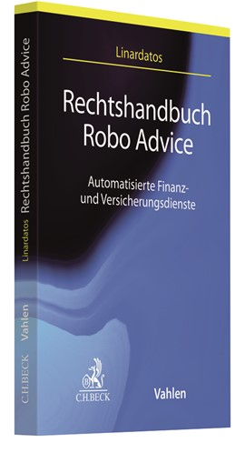
Vielen Dank für Ihre Aufmerksamkeit!
© 2019
Dr. Dimitrios Linardatos
Universität Mannheim
Lehrstuhl für Bürgerliches Recht,
Bank- und Kapitalmarktrecht, Insolvenzrecht
Prof. Dr. G. Bitter
Schloss, Westflügel W 230
68131 Mannheim
linardatos@uni-mannheim.de

